Slide 1


Colecta Diocesana Anual Ñemuasâi del 1%
Arquidiócesis de Corrientes
www.arzcorrientes.org.ar/arzctes@yahoo.co m.ar

Slide 2

LA MISION ES NUESTRA
Nivel Inicial
2015

Slide 3
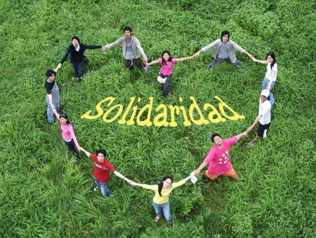

Slide 4

Para ser solidario no hace falta un gran acto, se puede ayudar desde nuestro pequeño lugar en el mundo.

Slide 5

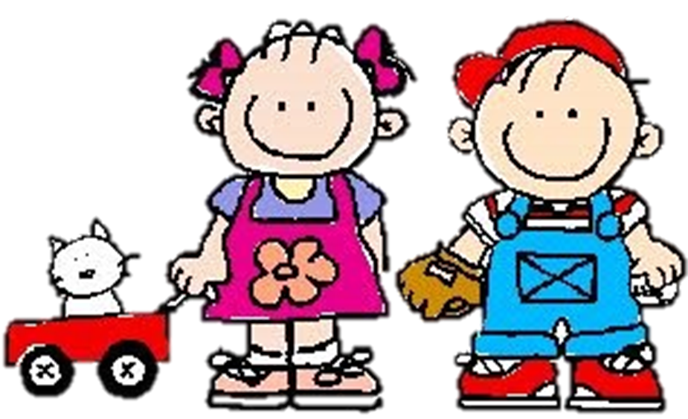
El ser solidario abarca tantas cosas … compartir lo material sí, cubrir necesidades básicas, pero también paliar el dolor de otro…

Slide 6
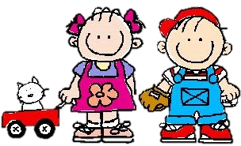
…escuchar, dar una mano, ofrecer nuestro tiempo, atención, preocupación, regalar una sonrisa, algo tan simple, pero tan mágico, forman parte del ser solidario.

Slide 7
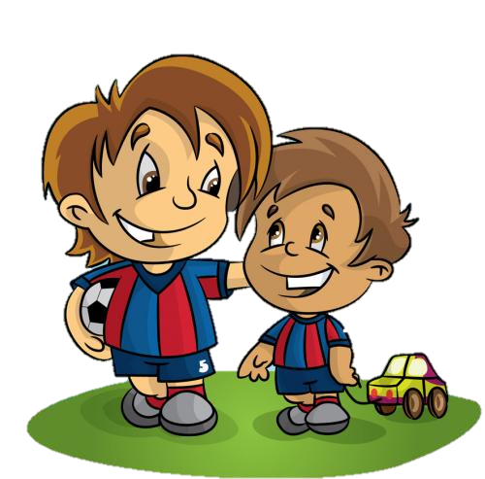
Debemos enseñarles a los niños a ser solidarios desde muy chiquitos, en el real sentido de la palabra.

Slide 8
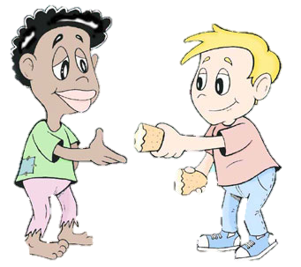
Enseñémosles que todos los días del año, hay niños que tienen menos que ellos.

Slide 9
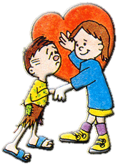
Es una tarea difícil, en líneas generales, el niño no quiere desprenderse de un muñeco o un juguete, pero es nuestro deber de adultos, inculcarles la conciencia que siempre habrá alguien que necesite más.

Slide 10

Si desde muy pequeños creamos en nuestros niños una conciencia solidaria, sin duda serán mejores personas cuando lleguen a adultos, y si logramos que sean mejores personas, habrá menos desigualdad.

Slide 11
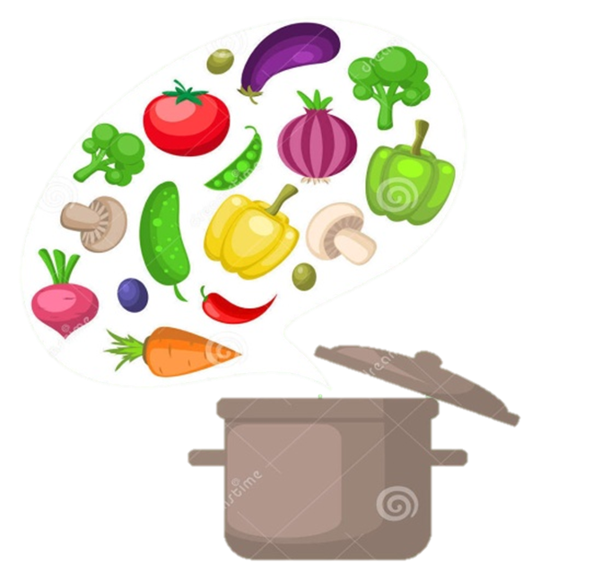
Actividad
SOPA DE LOS BUENOS DESEOS
Este juego está destinado a los niños y a sus respectivas familias. Se basa en la historia de la "Sopa de los buenos deseos", donde una comunidad entera dona los ingredientes a ollas gigantes que alimenta a todos.

Slide 12

Se pide a cada niño que lleve su ingrediente (cartita con un dibujo y una frase, cada ingrediente estará relacionado con una verdura del color de la sala) para preparar la gran sopa.

Slide 13
Habrá dos ollas urnas gigantes, una para los ingredientes de los niños y otra para el aporte de los adultos.
Los adultos (padres que acompañan a los niños) llevarán también otro ingrediente (aporte monetario).
Cuando los alumnos concurran al jardín, en el momento de la formación, cada niño junto con su padre o madre pondrán los ingredientes respectivos en las ollas.

Slide 14
Los adultos siempre con el mensaje de que cuanto más colaboremos más rica saldrá la sopa.
Una vez que la sopa ya esté lista, se llevará la sopa de los buenos deseos al Hospital de Niños (Agosto mes de la colecta, mes que se festeja día del Niño), que será con todas las cartitas con dibujos, entregando mensajes de solidaridad, de aliento, de ánimos al niño enfermo.

Slide 15
La recompensa en este juego es que cada niño trajo un ingrediente con un mensaje para compartir y están orgullosos de la ayuda al prójimo. Y para los padres la satisfacción de haber sido solidarios, y de trabajar conjuntamente jardín- familia - comunidad.

Slide 16
Cada niño también puede recibir una tarjeta de un corazón feliz, ya que hicieron una buena obra de corazón entregando el mensaje de aliento, haciendo resaltar con ese corazón que se sientan orgullosos de haber ayudado y también motiva al resto de sus pares a realizar lo mismo.

Slide 17


Esta es la receta
De una exquisita sopa
Que de ingredientes contiene
Verduras con dedicatorias
La primera es la zanahoria
Que te desea una pronta mejora
Cubierta de abrazos y besos
Que llenen de alegría tus horas
La segunda es la acelga
Que desea que nada te duela
Que con una pizca de mimos te consuela
Y con caricias te da fuerzas
También está el zapallo
Que viene con su amigo el apio
Para abrigarte el corazón
Todos los días del año
Así queda preparada
La sopa de los buenos deseos
Que brindará con cálidos gestos
Amor, salud y buen provecho.

Slide 18

